Slide 1
Homework 3 SNAKE
資訊112
E94086107 張娟鳴

Slide 2
INTRODUCTION
題目:
讓綠色點（蛇頭）吃到食物，同時不能吃到自己的身體或是撞到邊緣
我觀察到:
雖然不能撞到邊緣，但邊緣並不是磚塊，是可以沿著走的。
有的遊戲是隨著時間增加蛇的移動速度越快，但這個不會，只會因為吃比較多食物而變長。
遊戲並沒有勝利，只有死亡時會顯示分數，當蛇的身體佔滿整個畫面時程是會停止運作，這時不算死亡，也不能顯示分數，也不能紀錄。
時間並不會列入分數計算範圍。
方向是絕對座標。

Slide 3
INTRODUCTION
New
初始程式﹕
已經能正確吃到食物，但隨著身體增長，容易在移動時吃到自己。
原本的想法﹕
每次吃食物後先在最外圍繞一圈，繞完再進來吃下一個（如圖一）。
這樣能夠使分數達到作業標準，因為在吃下一個時會有一段頭後面的跟新食物平行，剩下部分還在外圈繞，不會撞到。
缺點﹕
當蛇太長，長過遊戲最外圈時，還是會吃到自己（如圖二）。
（圖二）
New
（圖一）

Slide 4
Introduction
最後的想法﹕
如圖所示，由左到右一排一排掃過去，並留最上面一排給蛇轉彎繞回第一排。
因為肯定會掃過每一個部分，所以食物一定會被吃掉，留最上面則是因為一開始會往下，沿著走算出來的。
缺點﹕
費時、走到最後蛇會占滿整個畫面，需要想辦法避免這個情況。
避免滿版﹕
在到達一定長度前便讓他自殺，自殺的方法很簡單，不要轉彎就可以了。

Slide 5
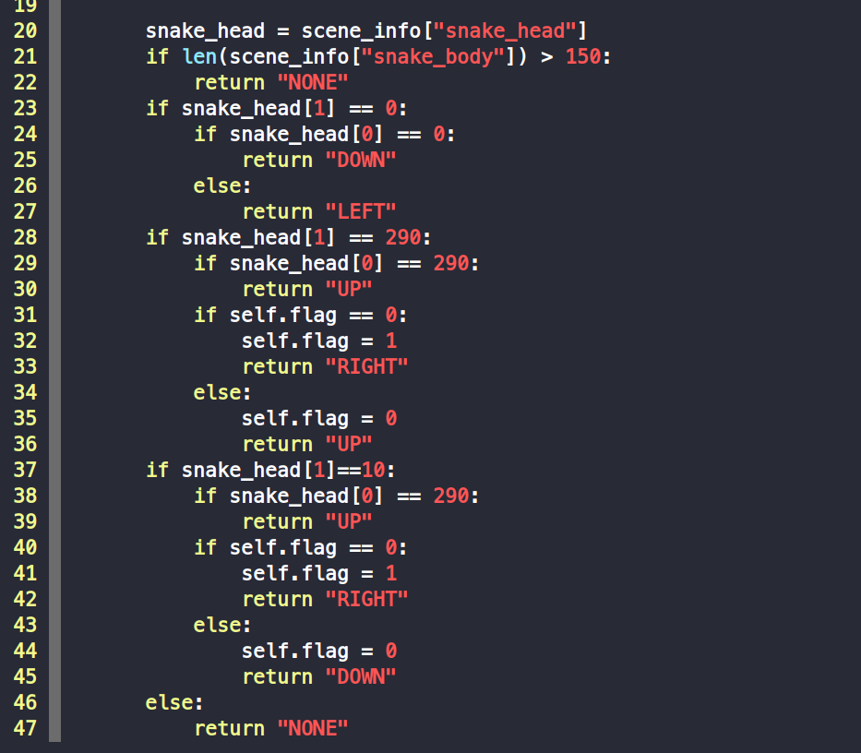
mETHOD
判斷是否需自殺
Rule
先決定要自殺的長度
判斷是不是到了要自殺的長度，長度可調整，是為了取資料才那麼短
判斷是不是在最上排，是的話轉彎條件不太一樣
判斷有沒有到頂端或底端，底端是290（0~290）
判斷是不是在最右邊，要轉進最上排，要多往前一格，走法略為不同
將換行分兩部分，往右轉和往上或往下，要先往右再往上或下，用變數紀錄現在在哪個步驟。
最上排的動作
在底端的行為
在頂端的行為

Slide 6
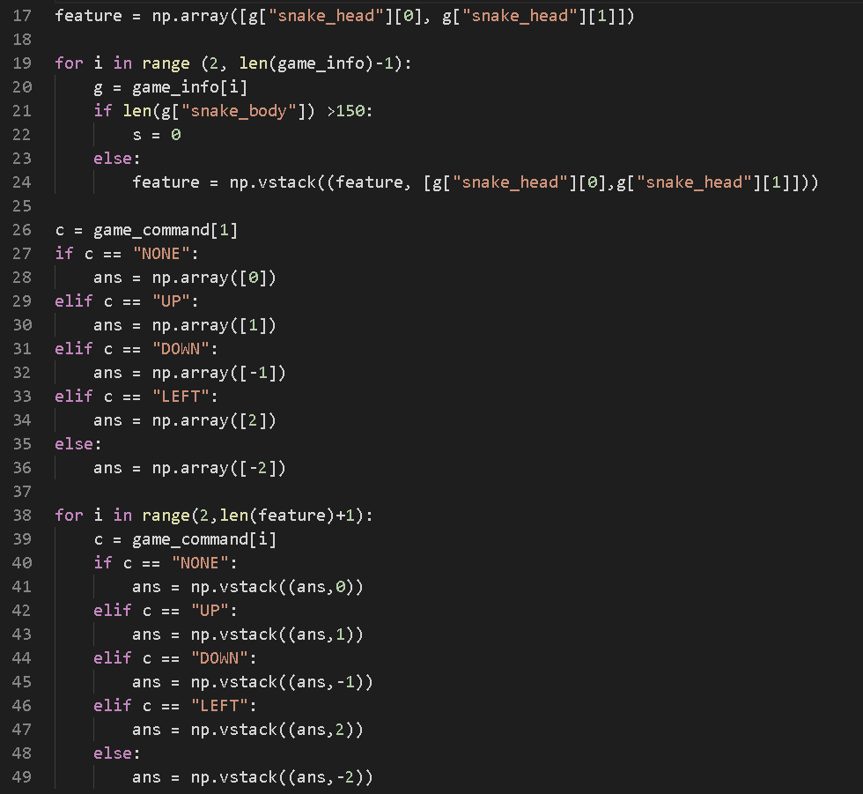
mETHOD
What feature I take
g:此刻遊戲資訊
g[‘snake_head’][0],g[‘snake_head’][1]:蛇的頭的位置
把自殺時的數據挑掉（其實不挑掉也可以）
使用模型﹕decision tree
因為command有NONE, UP, DOWN, RIGHT, LEFT，所以這次的command變成五種數字，由-2到2

Slide 7
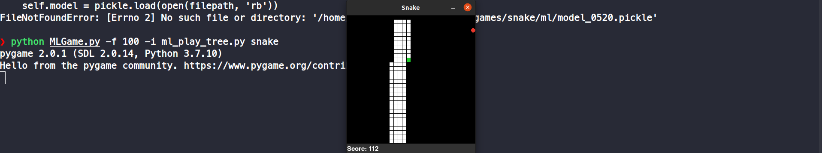
RESULT
可以順利訓練出和rule一樣的模型，分數可以超過30
超過30以後可以直接關掉或是在程式裡加一行判斷超過30分的程式。

Slide 8
DISCUSSION
如果用第一種rule
訓練模型比較
訓練資料比較

Slide 9
如果用第一種rule
因為沒有時做第一種rule，但有稍微思考一下如果是第一種需要怎麼訓練。
難度主要在食物是隨機出現的，所以每次由原食物移動到新食物的路徑會有所不同，沒有辦法單純的把所有資料集記住，太龐大了而且再怎麼蒐集都有可能有沒注意到的地方。
但可能可以先稍微簡化rule（例如都從同一邊進去吃東西），並以食物位置為標準進行不同分群

Slide 10
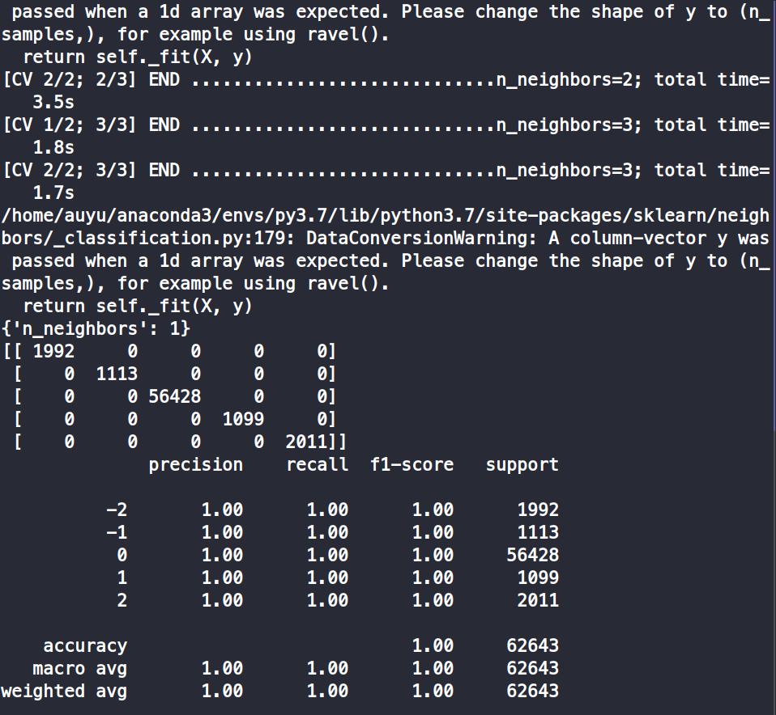
訓練模型比較
KNN的結果
一開始認為自己的rule非常簡單，因為只有一種路徑，所以應該用knn就可以了，實際上也是如此。
不過，實際上在取資料時也是需要下功夫的，knn最主要的核心是記住整個資料集，並不會分辨是不是同樣的東西；然而，我第一次做的時候嘗試讓貪吃蛇跑到850分左右，結果是訓練時間太久，中間電腦還一度當機（主要應該是因為資料量太大，其實並不需要那麼多）。

Slide 11
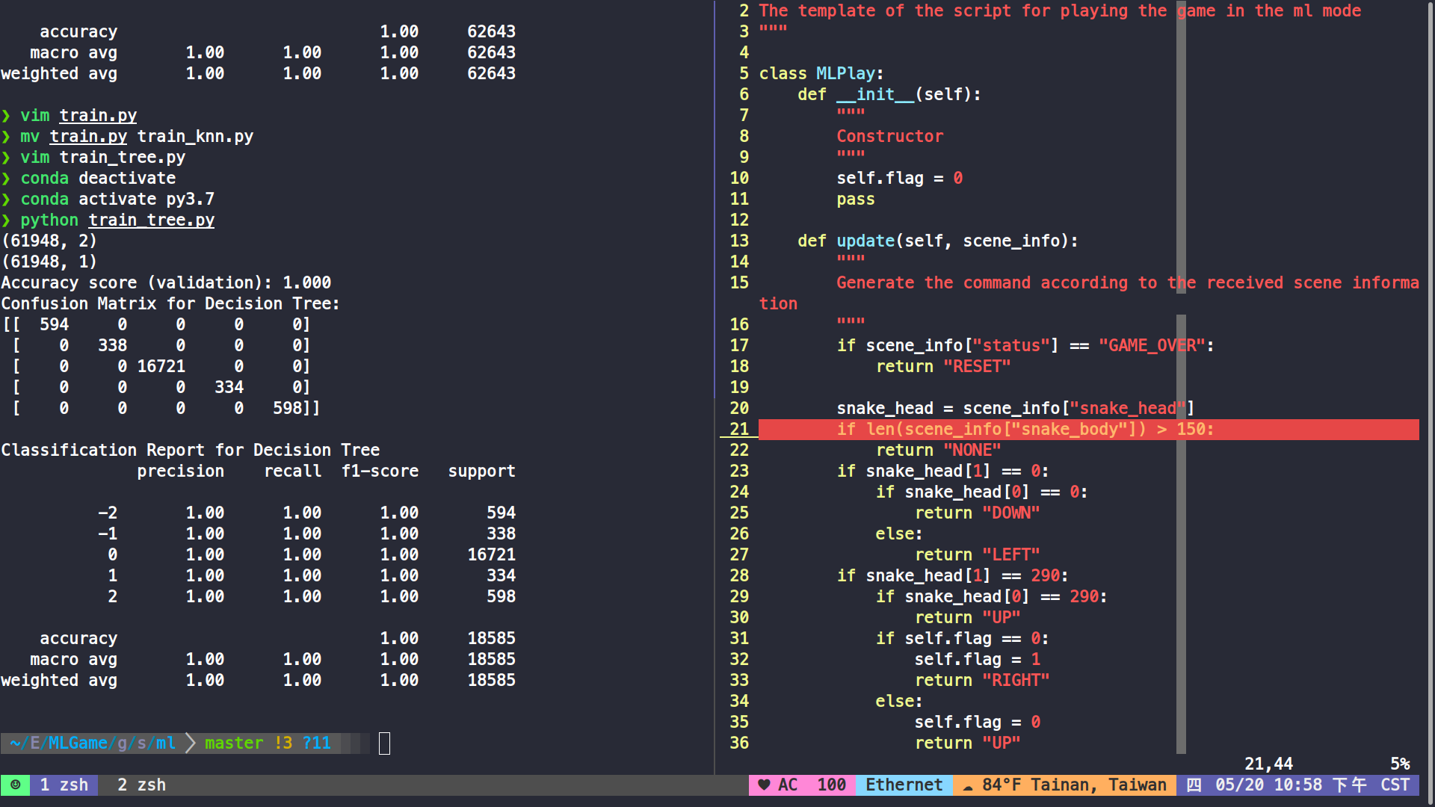
訓練模型比較
後來，我想說既然路線那麼簡單，那不如用也很單純的decision tree試看看，同時我察覺到應該是不需要那麼多資料（畢竟都是一樣的），就將資料量減少。
儘管decision tree在第二個作業中表現不佳，因為他太簡單了，但考乒乓球還要考慮blocker，但這裡就只有一種結果，所以我想再試一次看看，結果是可行的！
同時我並沒有嘗試random forest，因為forest其實是很多的tree，那既然tree已經可以了，我就沒有用forest的必要。
Decision tree 結果

Slide 12
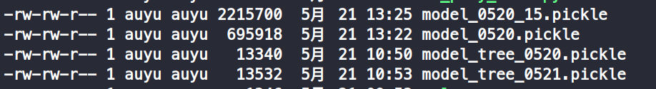
訓練資料比較
在使用decision tree成功後，發現訓練出來的model比knn少很多，讓我懷疑使用的資料數會不會影響檔案大小（這個答案在knn裡面的話顯然是對的）。
於是我將自殺的長度分別設定在150和40，從後面的圖也可以看出兩者原始資料量的大小差別，然而，訓練完的檔案大小卻是差不多的。
我想可能是因為rule原理簡單，所以處理後都會回到相同答案，因而得到相同的公式。
註:
model_0520_15: 使用knn，自殺長度150
model_0520:使用knn，自殺長度40
model_tree_0520:使用tree，自殺長度150
model__tree0521:使用tree，自殺長度40
同時，我也用knn做過兩種長度的檔案比較，不僅knn的資料大小大於decision tree，不同長度資料的檔案也會不同。

Slide 13
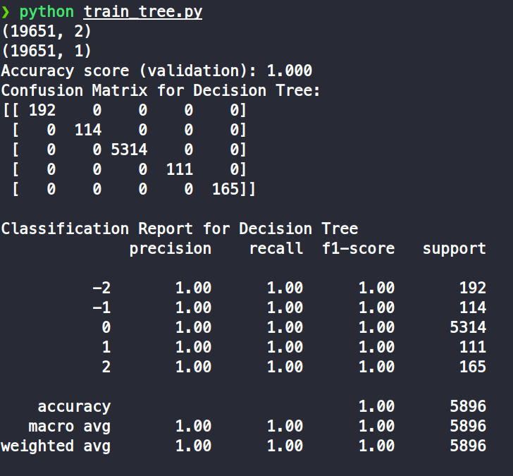
訓練資料比較
Model_tree_0520的訓練資料，自殺長度150
Model_tree_0521的訓練資料，自殺長度40

